Slide 1
融合创新、拥抱未来
陈 丽
北京师范大学
2017年9月19日
Email:lchen@bnu.edu.cn

Slide 2

1
会议的主要活动与共识

Slide 3
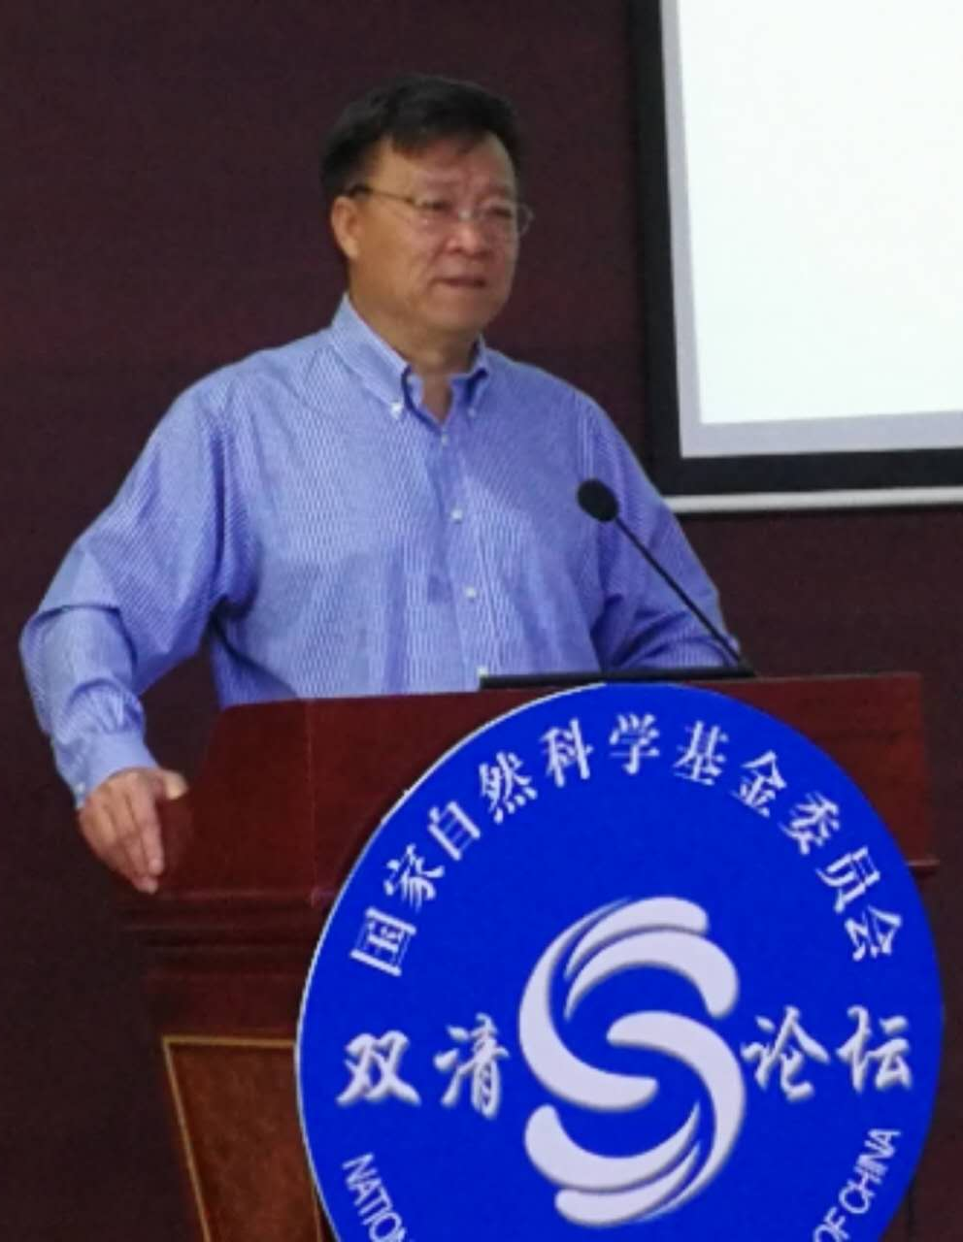
基金委高文副主任
基金委在“十三五”规划中明确提出：“鼓励自然科学与人文社会科学交叉，探索支持教育科学研究。”
加强教育科学基础研究是推进教育创新的根本需求
（与教育部多次共同研究、中央领导高度肯定、基金委全面启动支持）
教育科学基础研究需要系统部署、协同推进
（科教融合是大文章、应当加强顶层设计、系统部署，实现整体推进。基金委将在信息学部增设F0701申请代码，希望大家积极响应。）
教育科学基础研究的关键在于深化学科交叉融合
（要各学科协力攻克教育创新中的关键科学问题，充分鼓励自然科学与人文社会科学等领域研究人员开展交叉研究，共同探索教育科学基础研究的新概念、新理论、新方法和新技术。）

Slide 4
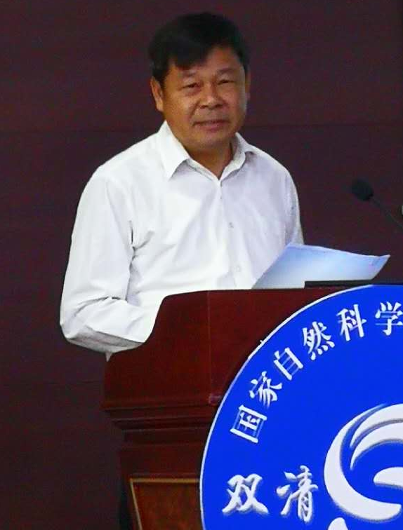
教育部杜占元副部长
把教育科学基础研究作为一个独立的领域来推动，教育部全力支持。
教育科学基础研究十分重要，基本研究内容要有共识，要结合中国实际，探索教育科学研究的理论和方法。
（自然科学与人文社会科学的研究相结合，新技术的突破与应用和教育变革的需要相结合，科学的理论与方法和中国独特的文化传统和思维相结合）
教育部将鼓励有条件的高校成立相关研究机构，在教育部重点实验室中考虑布局一些。
加强顶层设计，与基金委联合推进教育科学战略研究。
（建议：联合建立教育科学基础研究推进工作领导小组；设立教育科学基础研究专家咨询委员会；共同建立战略研究资助机制，深入开展战略研究工作；呼吁基金委成立新的学部，支持交叉研究。）

Slide 5
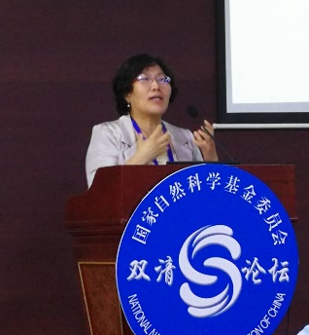
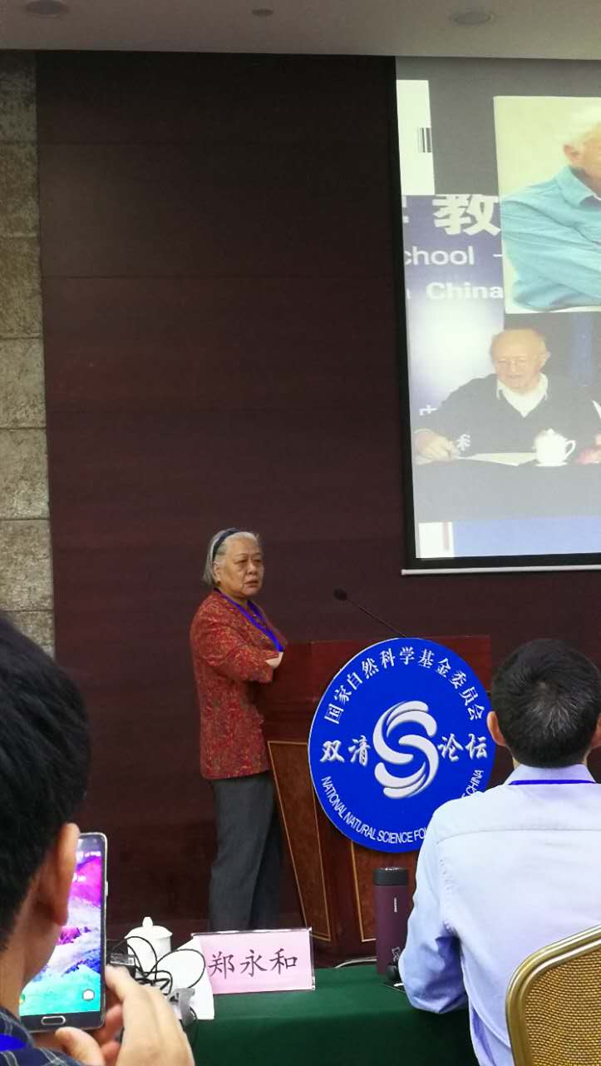
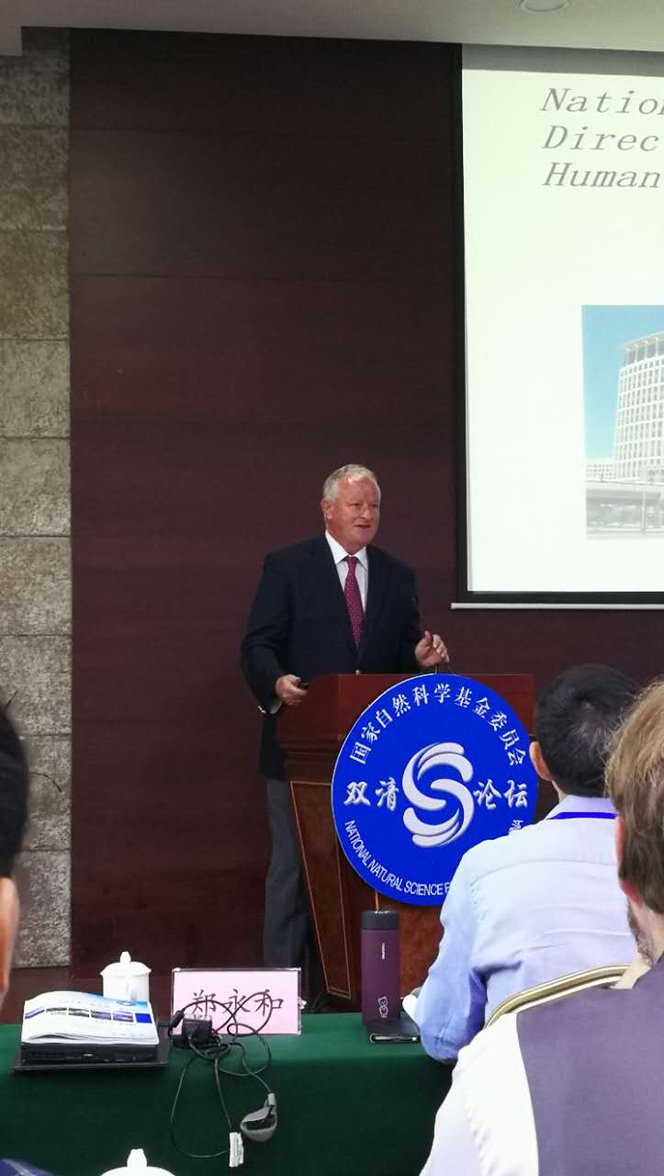
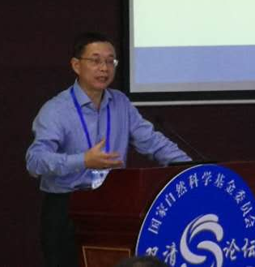
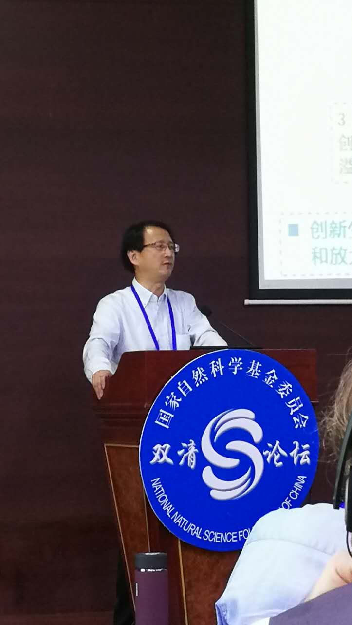
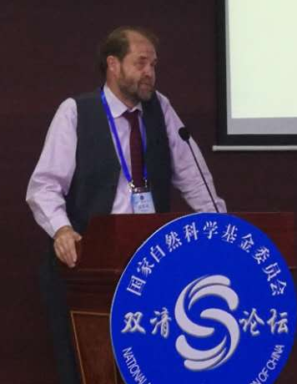
六个主题报告讨论教育科学核心命题
科学技术：教育变革的内生动力
神经教育学和人的智能发展研究
NSF’s Ideas and Investment in Learning and Education Science
数据驱动的个性化学习
Research Funding In Finland and Joint Research & Education Funding Schemes between China and Finland
人工智能与数字化学习

Slide 6
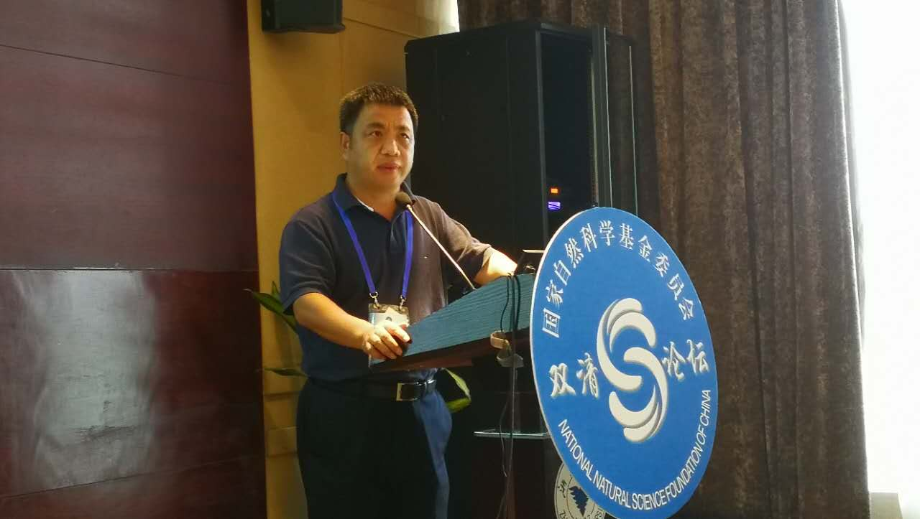
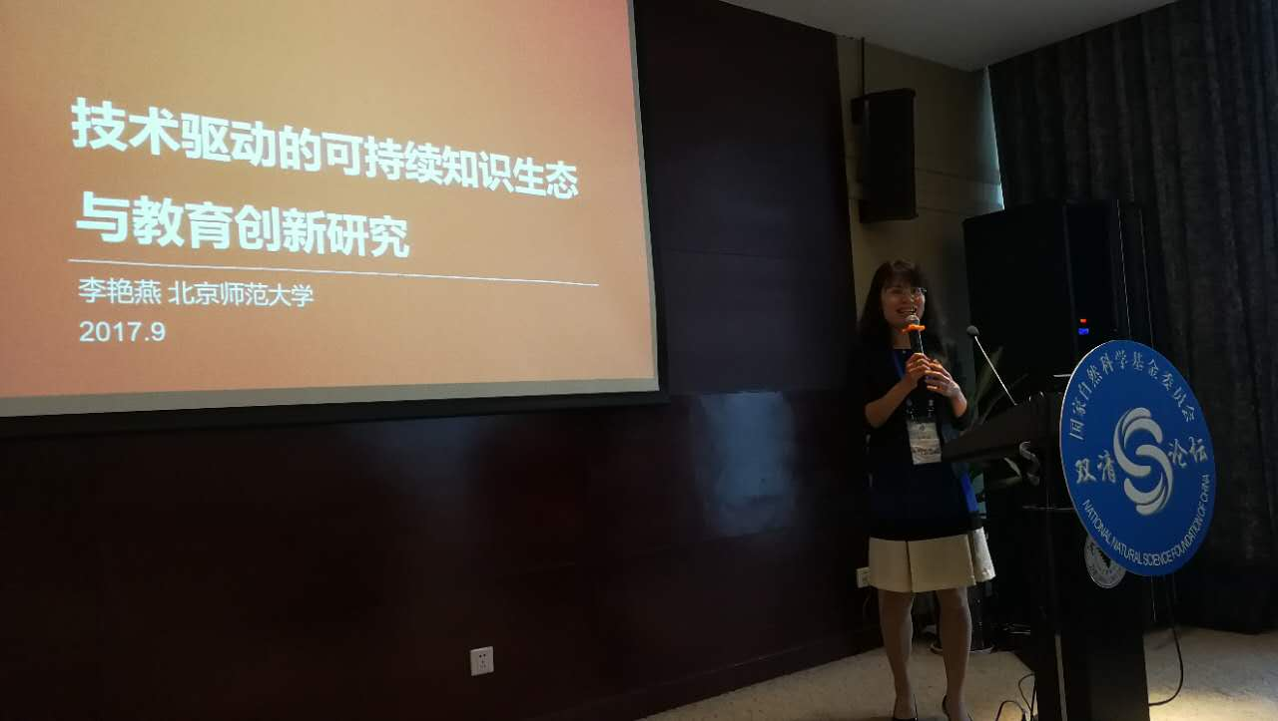
分组讨论
29个机构
67位专家
41个报告

Slide 7
教育科学基础研究将夯实教育改革的科学基础
1、教育中的研究命题是分层的：创新实践、新方法手段、新规律
2、我国教育研究的现状是倒三角：规律认识最薄弱
3、如何快速聚合自然科学的学术力量
4、教育科学研究要强调实证研究，要强调学科交叉融合

Slide 8
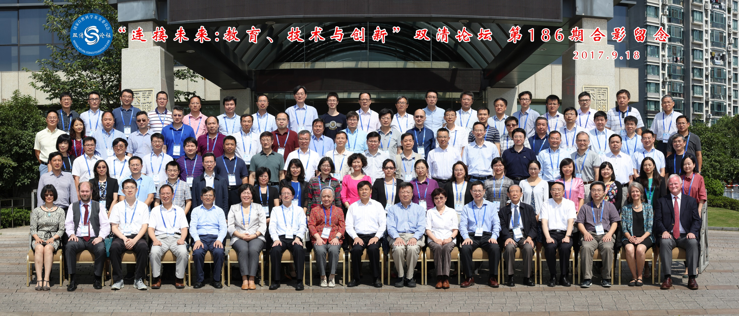
拥抱未来：教育+技术，共同推动教育创新

Slide 9
2
第1组：认知规律与学习

Slide 10
参与人员（14人）
韦 钰 禹东川 梁宗保 唐 璨
蔡曙山 尚俊杰 刘 嘉 周宗奎
任友群 胡 斌 何良华 左西年
胡卫平 Kim Plunkett

Slide 11

认知规律与学习
关键词 | 词频 | 权重
认知 | 75 | 1.0000
数据 | 51 | 0.9189
神经 | 26 | 0.8709
教学 | 30 | 0.8705
创新 | 29 | 0.8626
空间 | 26 | 0.8434
智能 | 22 | 0.8426
游戏 | 21 | 0.8287
课堂 | 17 | 0.8228
实验室 | 17 | 0.8224
大脑 | 15 | 0.8072
发育 | 17 | 0.8059
数字化 | 17 | 0.8027
大数据 | 13 | 0.8021
规律 | 15 | 0.7990

Slide 12
专家提议的科学问题
人的关键智能发展评估方法
学习科学、神经教育学的基本理论与方法
不同年龄阶段脑发育规律与教育关联机制
HPA轴的自我调节和学习能力的关联
高阶认知与教育的信息加工机制
认知发展机理与环境的关系
学习认知与生理表征的关联机制及量化表达
学生学习的行为模式及其多元归因
教学行为影响学生发展的机制
注意与记忆的交互影响及其认知机制
学习动机的激发与维持机制
动机影响创造力的机制
信息化环境对学生科学概念学习的长期影响
游戏化学习环境中的认知规律与学习机制
数字化环境中社会交往对学习的影响机制

Slide 13
归纳整理后的科学问题
典型应用
STEM课程开发与评价
方法工具
脑功能、行为、生化等多模态数据标准、获取、融合及展现关键技术
基本规律
学习科学与神经教育学的理论与方法
多模态大数据平台构建
学习行为、教育效能评估与反馈技术
教育游戏设计与开发
信息技术儿童早期发展与基础教育中的应用
信息技术在卓越教师培养中的应用
人的智能发展与评测
认知与学习过程的多层次、多学科交叉

Slide 14
3
第2组：学习资源与知识生产

Slide 15
参与人员（21）
陈丽 徐志伟 汪琼 郭秀艳 马永红 熊庆年 张军 陈伟能 詹志辉 龚月姣 赖德胜 李艳燕 谢幼如 袁振国 周加仙 顾小清 郑勤华 张婧婧 张义兵

Slide 16

学习资源与知识生产
关键词17 | 词频 | 权重
知识 | 93 | 1.0000
规律 | 37 | 0.9153
理论 | 40 | 0.9140
生产 | 45 | 0.9138
环境 | 44 | 0.9128
实践 | 38 | 0.9088
模式 | 40 | 0.9066
概念 | 34 | 0.8978
设计 | 35 | 0.8754
认知 | 23 | 0.8752
基金 | 26 | 0.8751
培养 | 27 | 0.8708
大学 | 26 | 0.8659
资助 | 21 | 0.8627
业态 | 16 | 0.8538
劳动力 | 20 | 0.8517
干预 | 21 | 0.8458

Slide 17
专家提议的科学问题
教学交互的模式、进程机理及影响因素
信息技术变革与知识生产的重构；
信息技术在知识系统的自创造功能（自组织、自创造、自生产）
个性化教育的自适应匹配；
教育质量的精准测评
人工智能引导干预智慧教育的方法
学习的认知、神经机制研究及其在教育中的转化与应用
工业4.0背景下教育与劳动市场的衔接与互动
教育的要素与信息技术的内在融合，特别是教育体制、管理、教学方式的变革
知识建构学习社区中教与学的机理研究
基于大数据的在线学习分析评价与干预
教育大数据的融合挖掘
基于人类认知规律的德育教育
信息社会科教融合中的教学机理与教学环境或科教融合的教学机理与环境
学生建模、学习过程建模 ；
本土教学设计理论与模型

Slide 18
归纳整理后的科学问题
典型应用
基于人类认知规律的德育教育
方法工具
基于大数据的个性化自适应教育
基本规律
教学交互的模式、进程机理及影响因素
大数据/人工智能支持的学习分析、干预
科创融合背景下知识生产重构
科教融合背景下的协同知识建构机理

Slide 19
4
第3组：数字化学习环境

Slide 20
参与人员（15人）
陈 纯 顾建民 张建伟 张剑平 李 艳 何钦铭 李晓明 郑庆华 周傲英 祝智庭 余胜泉 杜小勇 周兴社 尹建伟 程文青

Slide 21

数字化学习环境
关键词16 | 词频 | 权重
数据 | 119 | 1.0000
计算机 | 61 | 0.9320
资源 | 66 | 0.9308
人工智能 | 29 | 0.9051
模型 | 38 | 0.8980
智能 | 39 | 0.8945
个性化 | 31 | 0.8765
知识 | 37 | 0.8739
智慧 | 28 | 0.8592
时代 | 31 | 0.8563
科学 | 30 | 0.8538
共享 | 27 | 0.8420
领域 | 27 | 0.8413
计算 | 27 | 0.8382
图示 | 17 | 0.8323
认知 | 19 | 0.8275

Slide 22
专家提议的科学问题
1.学习（教学）效果的自动化评价
2.人工智能和大数据技术促进网络教育资源的发展与应用
3.科教大数据建构与科技人力资源模型与技术
4. “人-人、人-机”交互探索模式下的在线智能学习方法：基于深度强化学习、联想记忆和注意力模型
5.教育共享服务量化评价模型和优化机制
6.面向真实工程世界的工程教育仿真平台及虚拟现实环境构建
7.高等教育认知过程的信息手段描述、规律及知识能力重构
8.教育共享服务的规律探索：共享资源调度、服务模式构建、共享效率及共享质量分析
9.驱动智慧教育的教育大数据深层结构挖掘及人机协同机制
10.基于认知状态、兴趣关联与情感分析的交互教学行为与协同机理
11.适应性学习技术促进个性化学习的机理研究
12.协作学习（含讨论）的人机融合环境支持技术
13.基于个性化学习的学习资源自动化生产方法与技术
14.多源跨域教育知识图谱学习方法
15.面向教育资源共享的教育资源知识产权保护和交易监管技术
16.基于在线教育大数据的跨校、跨区域群体学习行为比较分析模型与技术
17.基于STEM2.0的跨学科整合教育理论构建

Slide 23
归纳整理后的科学问题
1.学习（教学）效果的自动化评价
2.人工智能和大数据技术促进网络教育资源的发展与应用
3.科教大数据建构与科技人力资源模型与技术
4. “人-人、人-机”交互探索模式下的在线智能学习方法
5.教育共享服务量化评价模型和优化机制
6.面向真实工程世界的工程教育仿真平台及虚拟现实环境构建
典型应用
技术方法
1.协作学习（含讨论）的人机融合环境支持技术
2.基于个性化学习的学习资源自动化生产方法与技术
3.多源跨域教育知识图谱学习方法
4.面向教育资源共享的教育资源知识产权保护和交易监管技术
5.基于在线教育大数据的跨校、跨区域群体学习行为比较分析模型与技术
基础规律
1.高等教育认知过程的信息手段描述、规律及知识能力重构
2.教育共享服务的规律探索
3.驱动智慧教育的教育大数据深层结构挖掘及人机协同机制
4.基于认知状态、兴趣关联与情感分析的交互教学行为与协同机理
5适应性学习技术促进个性化学习的机理研究
6.基于STEM2.0的跨学科整合教育理论构建

Slide 24
5
第4组：教育大数据

Slide 25
参与人员（18人）
杨宗凯 胡祥恩 狄增如 武法提 吴 飞
陈 刚 张光新 陈国良 王志强 尹 刚
汪小帆 熊 璋 彭智勇 陈志强 李 廉
刘三女牙 孙建文 李卿

Slide 26

教育大数据
关键词16 | 词频 | 权重
数据 | 291 | 1.0000
大数据 | 153 | 0.9716
共同体 | 56 | 0.8816
模型 | 53 | 0.8544
计算机 | 58 | 0.8457
资源 | 60 | 0.8400
计算 | 49 | 0.8323
知识 | 45 | 0.8166
素养 | 36 | 0.8127
交互 | 29 | 0.8006
思维 | 36 | 0.7946
规律 | 29 | 0.7836
智能 | 27 | 0.7799
个性化 | 25 | 0.7787
网络 | 32 | 0.7781
人工智能 | 20 | 0.7763

Slide 27
专家提议的科学问题
大数据支撑的个性化教育理论与方法
基于教育大数据的在线学习共同体管理与分析
基于教育大数据的学习习惯动力学
想法流的产生、传播模式及对行为的影响
学习者群体动力学
学习者分析与建模
多场景教育大数据感知与融合
数据驱动的教育资源供给与优化
数据驱动的信息素养与计算思维培养方法
基于计算与数据的认知模式与知识表达
数据驱动的教育智能计算
新型人技交互学习环境
数据驱动的教育评价
智能化群体学习理论与方法
基于事件触发网络控制的教育大数据技术

Slide 28
归纳整理后的科学问题
典型应用
个性化学习
基本规律
数字化环境下的学习机理
技术方法
学习者群体动力学
差异化教学
精准化决策
智能化服务
信息素养与计算思维培养
新型学习环境构建
学习者建模与分析
大规模在线开放课程
自适应诊断与评测
教育人技协同机制

Slide 29
6
总结

Slide 30
在典型应用中提出16个研究问题
  STEM课程开发与评价
  教育游戏设计与开发
  信息技术儿童早期发展与基础教育中的应用
  信息技术在卓越教师培养中的应用
  基于人类认知规律的德育教育
  学习（教学）效果的自动化评价
  人工智能和大数据技术促进网络教育资源的发展与应用
  科教大数据建构与科技人力资源模型与技术
  “人-人、人-机”交互探索模式下的在线智能学习方法
  教育共享服务量化评价模型和优化机制
  面向真实工程世界的工程教育仿真平台及虚拟现实环境构建
  个性化学习
  差异化教学
  精准化决策
  智能化服务
  信息素养与计算思维培养

Slide 31
在技术方法层面提出14个研究问题
  脑功能、行为、生化等多模态数据标准、获取、融合及展现关键技术
  多模态大数据平台构建
  学习行为、教育效能评估与反馈技术
  基于大数据的个性化自适应教育
  大数据/人工智能支持的学习分析、干预
  协作学习（含讨论）的人机融合环境支持技术
  基于个性化学习的学习资源自动化生产方法与技术
  多源跨域教育知识图谱学习方法
  面向教育资源共享的教育资源知识产权保护和交易监管技术
  基于在线教育大数据的跨校、跨区域群体学习行为比较分析模型与技术
  新型学习环境构建
  学习者建模与分析
  大规模在线开放课程
  自适应诊断与评测

Slide 32
在基础规律层面提出15个研究问题
  学习科学与神经教育学的理论与方法
  人的智能发展与评测
  认知与学习过程的多层次、多学科交叉
  教学交互的模式、进程机理及影响因素
  科创融合背景下知识生产重构
  科教融合背景下的协同知识建构机理
  高等教育认知过程的信息手段描述、规律及知识能力重构
  教育共享服务的规律探索
  驱动智慧教育的教育大数据深层结构挖掘及人机协同机制
  基于认知状态、兴趣关联与情感分析的交互教学行为与协同机理
  适应性学习技术促进个性化学习的机理研究
  基于STEM2.0的跨学科整合教育理论构建
  数字化环境下的学习机理
  学习者群体动力学
  教育人技协同机制

Slide 33

全部摘要的词频分析
关键词14 | 词频 | 权重
认知 | 66 | 1.0000
知识 | 67 | 0.9627
数据 | 60 | 0.9542
创新 | 54 | 0.9449
智能 | 42 | 0.9324
计算机 | 45 | 0.9260
环境 | 49 | 0.9237
模式 | 45 | 0.9224
资源 | 47 | 0.9219
模型 | 31 | 0.8996
个性化 | 29 | 0.8953
规律 | 30 | 0.8910
神经 | 27 | 0.8882
设计 | 35 | 0.8848

Slide 34
自然科学基金委和教育部为推动中国教育创新做出卓有成效的里程碑工作！

